Slide 1
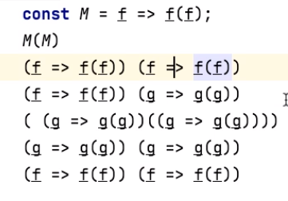
Einschub
M(M) repliziert sich selbst
Im Lamda-Kalkül haben wir eine Replikation ausgedrückt!

Slide 2
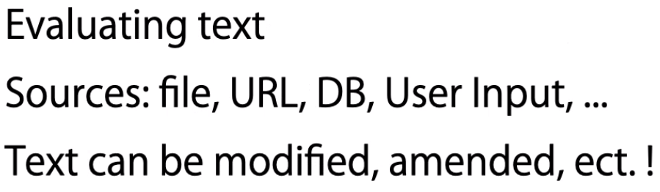
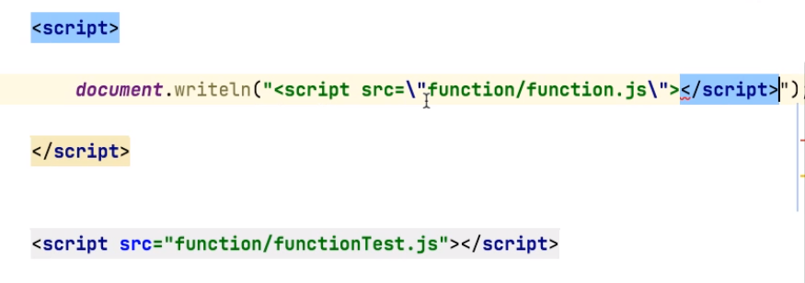
What is Scripting?
Wird z.B. in Konsolen genutzt, SQL injections, bei unserem Quiz
Progressive Web App
Was ich auf meinem Browser sehe, kann jeder auf der Welt sehen!
Problem: Browser sieht </ als End-Tag und liest das danach nicht mehr
Einfacher Trick: String-Verkettung

Slide 3
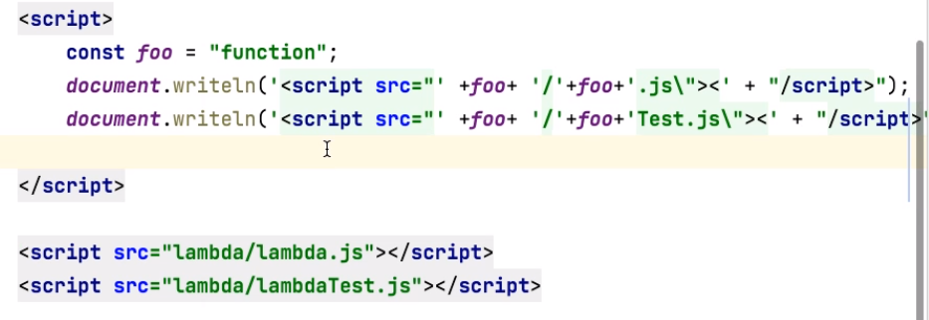
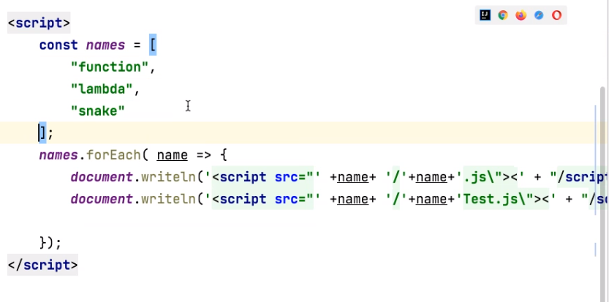
Der Code wird nun dynamisch nachgeladen! → Progressiv

Slide 4
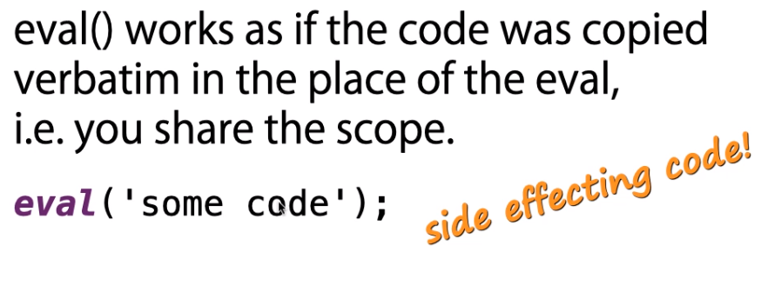
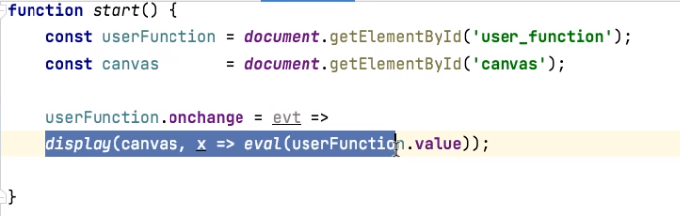
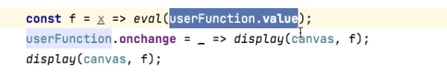
Eval führt den Code so aus, als ob der Programmierer den Code direkt so hingeschrieben hätte → er hat Zugriff auf alle Variablen
Eval ist sicherheitstechnisch sehr kritisch!

Slide 5
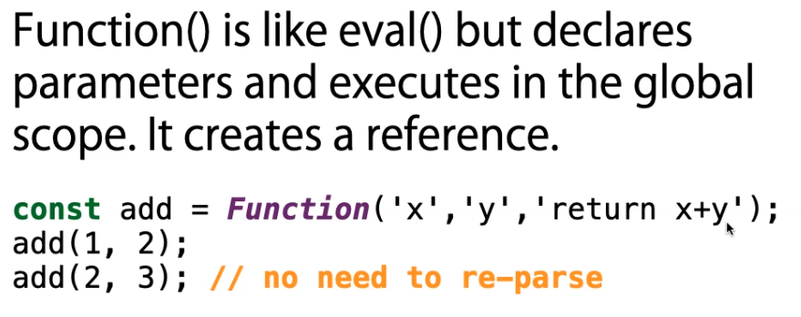
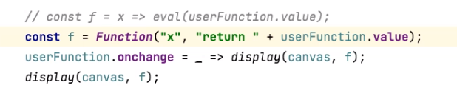
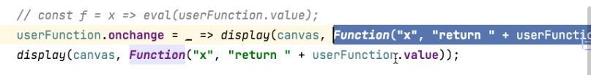
Hiermit werden Seiteneffekte vermieden!

